Slide 1

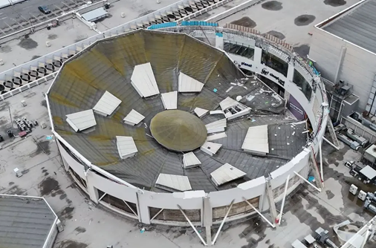
ROBOT REMOTO APOYADO CON IA
EN LA BÚSQUEDA DE PERSONAS CON SENSOR FACIAL Y ACÚSTICO
Integrantes:
- Romainville Barrionuevo, Camilo Jesús
- Alocén de la Cruz, Saul Junior
- Esquivel Giraldo, Hiram Renato
- Carmona Cerazo, Abram Yexuan
- Huaman Ramos, Jhonatan Rodrigo
- Carbajal Coral, Joshua

Slide 2
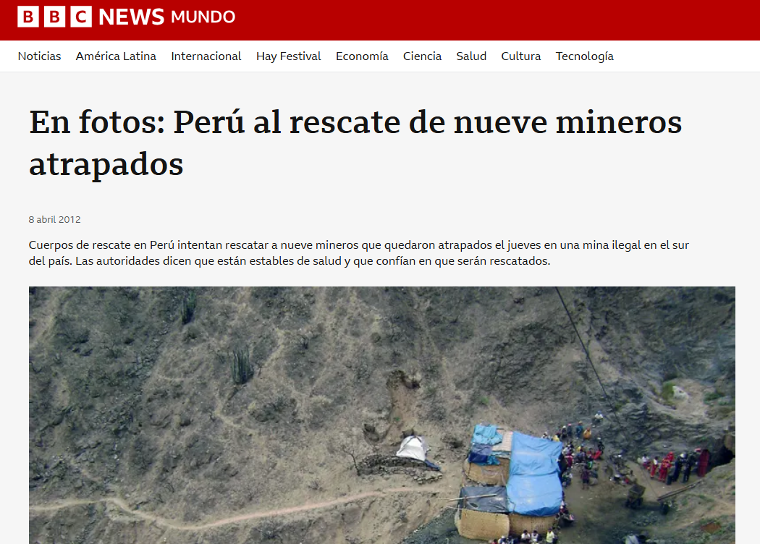
PLANTEAMIENTO DEL PROBLEMA
. Realidad problemática:
- Dificultades en localizar personas atrapadas tras desastres.
- Riesgos para rescatistas con métodos tradicionales.
. Problema central:
¿Puede un robot con IA equipado con sensores faciales y acústicos mejorar la localización de personas en derrumbes?

Slide 3
FORMULACIÓN DEL PROBLEMA
Problema general:
Problemas específicos:
¿Cómo puede un robot con IA equipado con sensores faciales y acústicos mejorar la localización de personas?
Influencia del nivel de entrenamiento de la IA.
Precisión del sensor facial en baja visibilidad.
Comparación entre uso de uno vs dos sensores. Relación entre potencia del sensor y distancia.

Slide 4
OBJETIVOS
General
Específicos
Reducir el tiempo de búsqueda en rescates.
Analizar el entrenamiento de la IA.
Evaluar la precisión del sensor facial.
Comparar la eficiencia de los sensores.
Determinar la posición mediante la potencia por la distancia

Slide 5
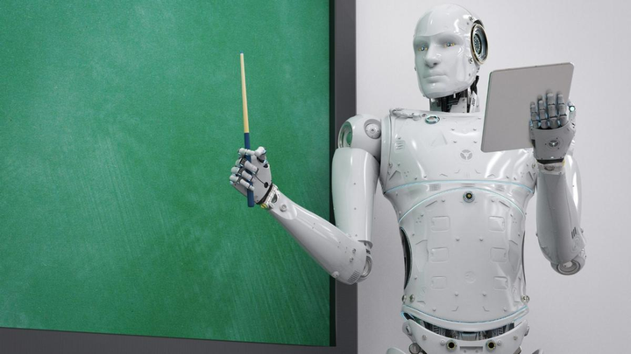
JUSTIFICACIÒN
•Perros rescatistas tienen limitaciones (ruido, acceso).
•La IA filtra sonidos humanos relevantes.
•Reduce riesgo para rescatistas.

Slide 6
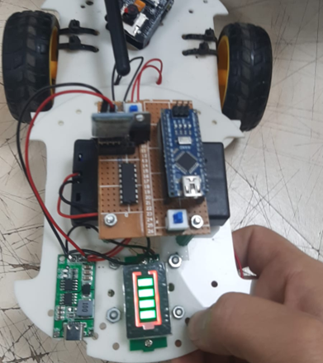
VARIABLES E HIPÓTESIS
Variables:
Independientes: Sensor facial, Sensor acústico.
Dependientes: Precisión del sensor facial, sensibilidad del sensor acústico, potencia del sensor acústico.
Hipótesis:
Mayor tiempo de entrenamiento da mejor localización de personas.
Sensibilidad del sensor facial se reduce debido a la baja iluminación.
Dos sensores mejora la eficiencia de uno solo.
Mayor potencia en el sensor da mayor alcance.

Slide 7
MARCO TEÓRICO
•Casos previos: KUKA YouBot, robot en México.
•Tecnologías clave: CNN, Fourier, fusión bayesiana.
•Aplicación en condiciones adversas.

Slide 8
METODOLOGÍA
•Enfoque cuantitativo, diseño experimental.
•Robot con sensores acústicos y faciales.
•Pruebas con variables como ruido y visibilidad.

Slide 9
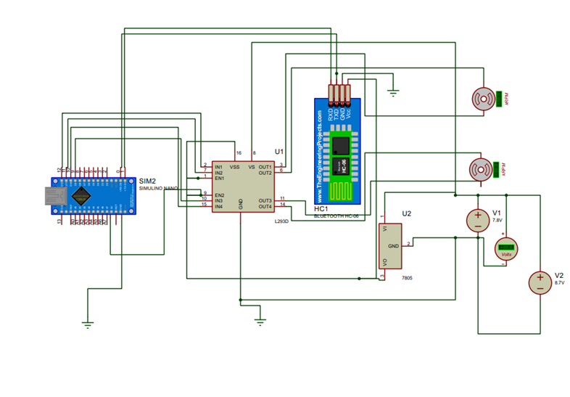
DISEÑO DEL PROTOTIPO
Modulo Bluetooth HC06
Arduino nano
Control de motores L293D
Regulador de voltaje LM7805
Medidor de bateria
Fuente de energía de 7.4 V
Entre otras cosas.

Slide 10
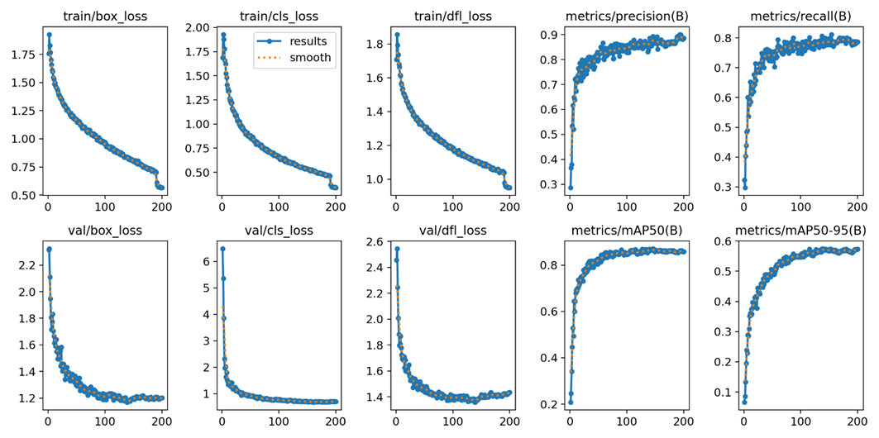
RESULTADOS
•Buena precisión en detección de personas.
•Curvas de confianza y matriz de confusión.
•Respuesta rápida incluso con obstáculos.
Desempeño del modelo YOLOv11:
Precisión: 0.88
Recall: 0.78
mAP@0.5: 0.93
mAP@0.5:0.95: 0.58

Slide 11
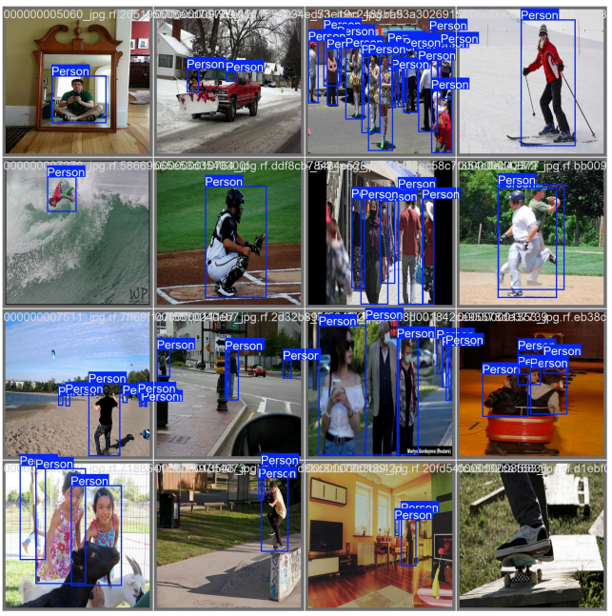
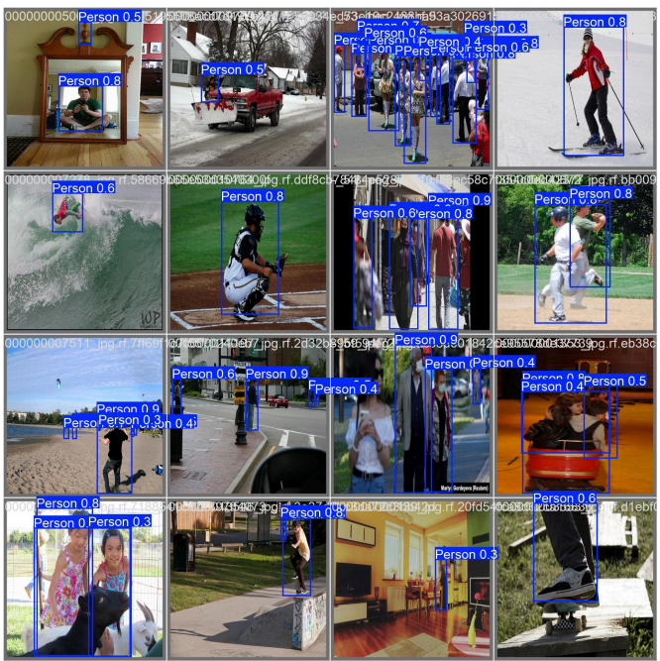
Imagenes que muestran lo que la IA considera una persona

Slide 12
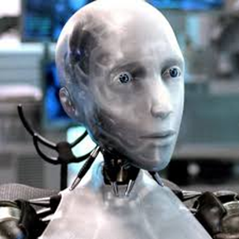
CONCLUSIONES
El robot logró detectar personas con IA y visión artificial con alta precisión.
No se logró integrar el sensor acústico, lo cual limitó la detección multisensorial.
El sistema de control remoto con Arduino y Bluetooth funcionó correctamente.
El prototipo demostró ser una base funcional para futuras mejoras y aplicaciones reales.

Slide 13
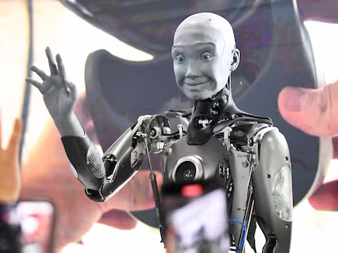
MUCHAS
GRACIAS

